Slide 1
Экологическое воспитание в начальной школе
Подготовила:
Москвичева Татьяна Андреевна, учитель первой квалификационной категории
МОУ «Бычковский комплекс
средняя школа – детский сад Григориопольского района»

Slide 2
Актуальность
Катастрофическое ухудшение экологической обстановки стоит в ряду самых актуальных проблем современности.
Начальная школа является звеном системы непрерывного экологического образования, поэтому не случайно перед педагогами встает задача формирования у школьников основ культуры рационального природопользования.

Slide 3
Задачи:
Учить детей правильно взаимодействовать с природой.
Формировать экологические знания и представления, развивать воображение, фантазию и логическое мышление.
Воспитывать уважение к труду сельских жителей; формировать понятие о себе как о жителе планета Земля, от которого зависит жизнь всего живого.
Учить заботиться о чистоте родного края, села, школьного двора, дома.

Slide 4
Цель экологического развития школьников - формирование экологических знаний, здорового образа жизни, мышления и поведения.

Slide 5
Природа – это единственная книга, каждая страница которой полна глубокого содержания. И.В. Гете

Slide 6
Экологические заповеди
Главнейшая из них – «соблюдение тишины».
2. Терпеливость (умение длительное время наблюдать за растениями и животными).
3. Внимательность (следует учить детей находить взаимосвязи в природе, проверять народные приметы, прогнозировать последствия поведения людей).
4. Бережливость (бережное и заботливое отношение к природе).

Slide 7
Формы работы с детьми
Урок
Экскурсия
Практическая деятельность в природе
Акции
Экологический проект (педагогический, детский, детско-родительский)
Экологическая викторина
Кружковая работа
Выпуск детьми плакатов, буклетов.

Slide 8
Чистый берег

Slide 9
Сохраним нашу Землю голубой и зеленой

Slide 10
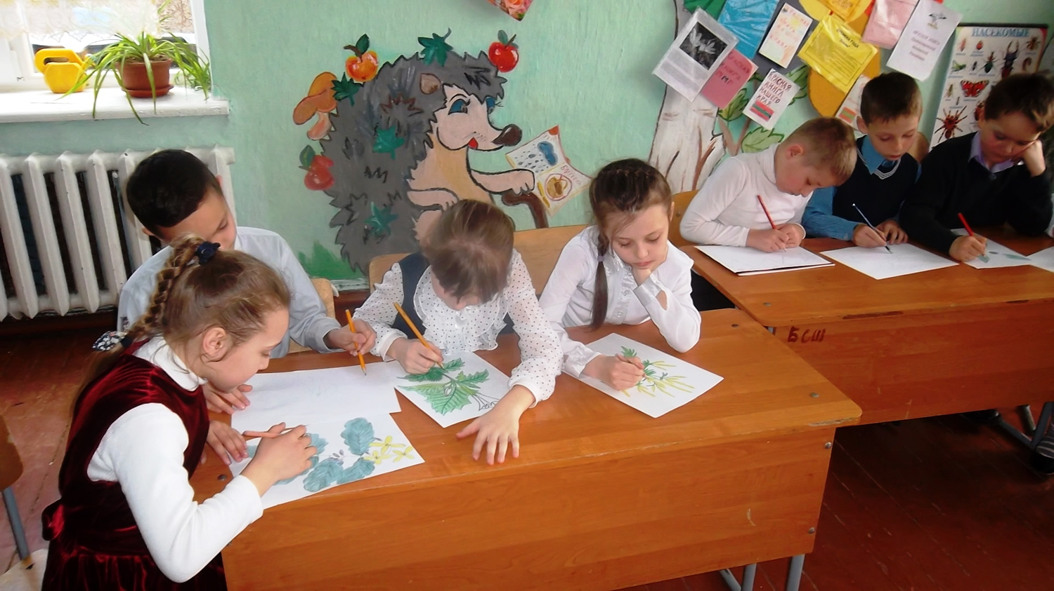

Slide 11
Особенности экологического воспитания детей младшего школьного возраста
Знания о мире животных;
Знания о растительном мире;
Знания о неживой и живой природе;
Знания о временах года;
Бережное отношение к миру природы;

Slide 12
Условия организации работы с родителями
Разработки содержания эмоционального общения детей с родителями в общественно-трудовых отношениях в рамках семьи, в условиях внеклассных мероприятий;
Создание эколого- развивающей среды в целях компетентности педагогов и родителей в данном вопросе;
Методического обеспечения, включающего планы работы и конспекты мероприятий по приобщению к природе

Slide 13
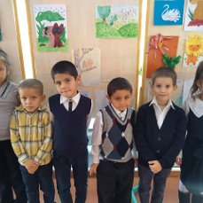

Slide 17
Спасибо за внимание!

